Slide 1
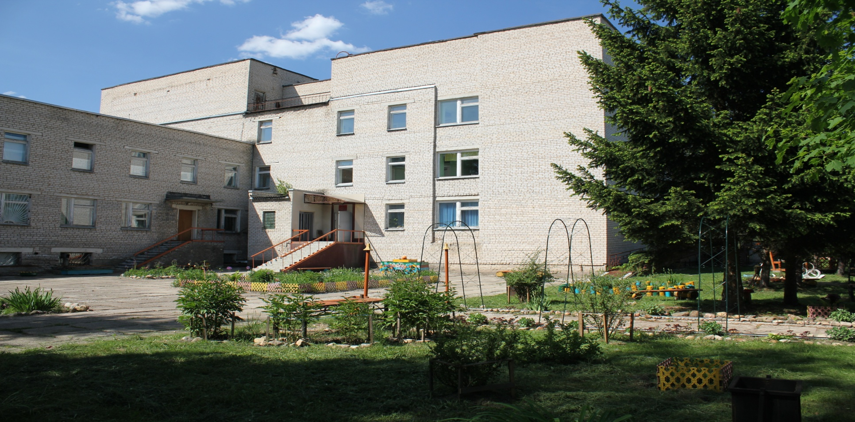
смоленское областное государственное бюджетное учреждение «Ершичский комплексный центр социального обслуживания населения»

Slide 2
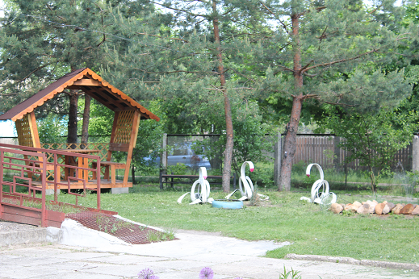
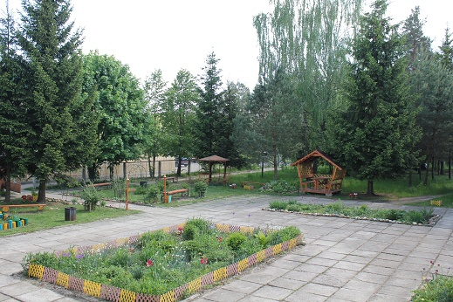
Смоленская область, Ершичский район,
с. Ершичи ул.Низинская д.19, 216580

Slide 3
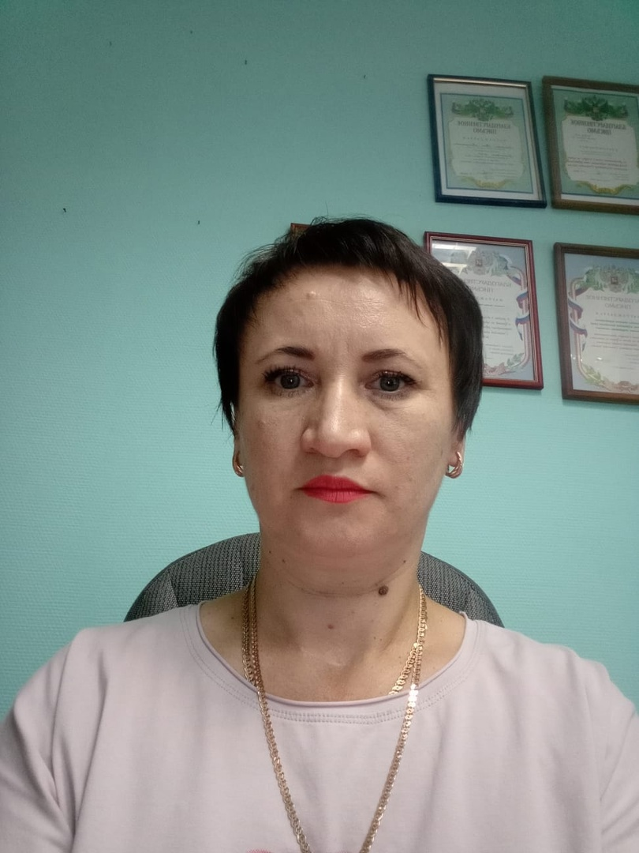
Андреенкова Оксана Сергеевна
Директор смоленского областного государственного бюджетного учреждения «Ершичский комплексный центр социального обслуживания населения»
С 15 декабря 2020 года учреждение возглавляет Андреенкова Оксана Сергеевна.

Slide 4
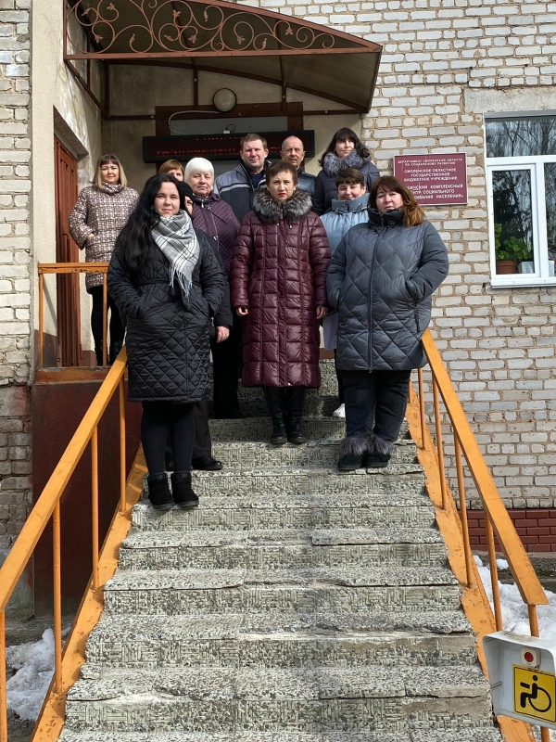
Наш коллектив
Наш девиз - «Пусть этот мир совсем не простой, Ты своё доброе сердце открой»

Slide 5
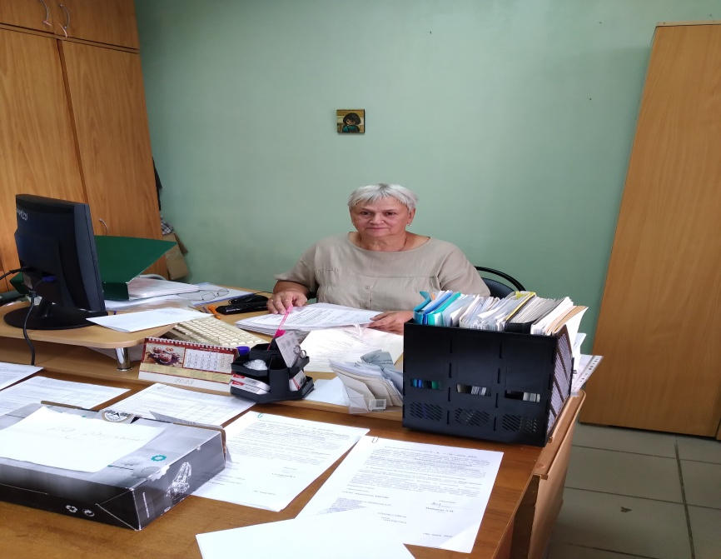
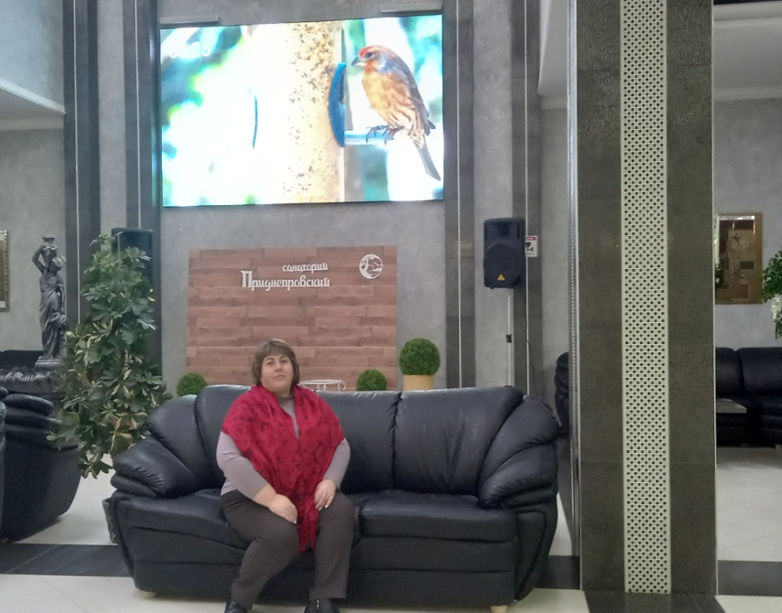
Заведующая отделением социального обслуживания на дому Новгородова Ольга Николаевна
Заведующая стационарным отделением Помозова Ирина Михайловна
Заведующая срочным отделением Денисенкова Татьяна Михайловна

Slide 6
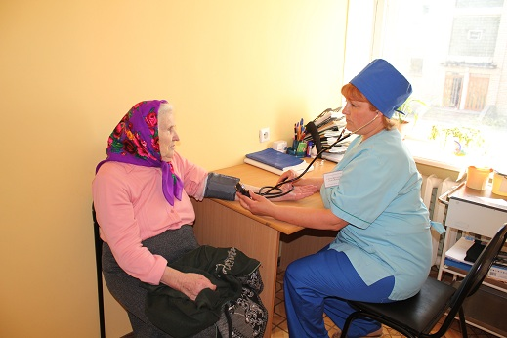
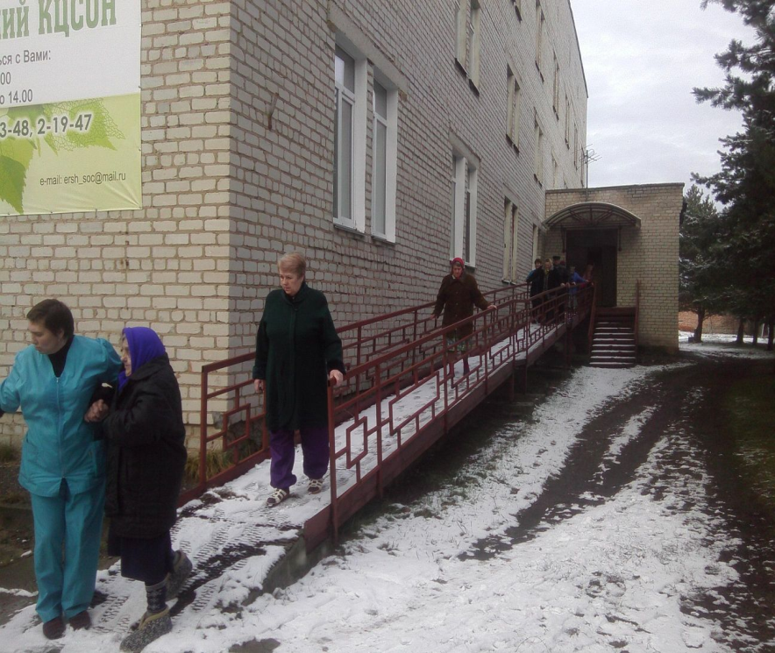
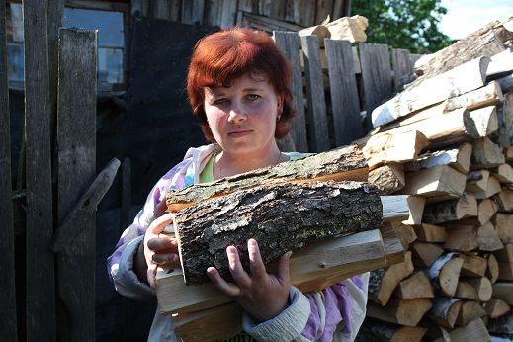
Медицинская сестра
Социальный работник

Slide 7
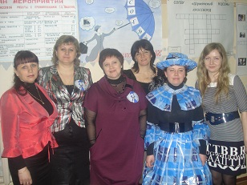
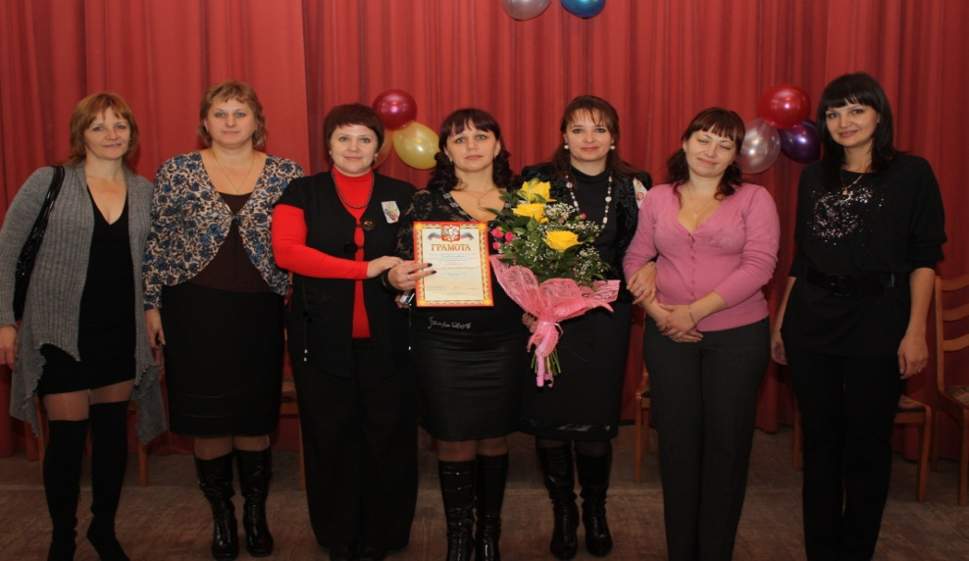
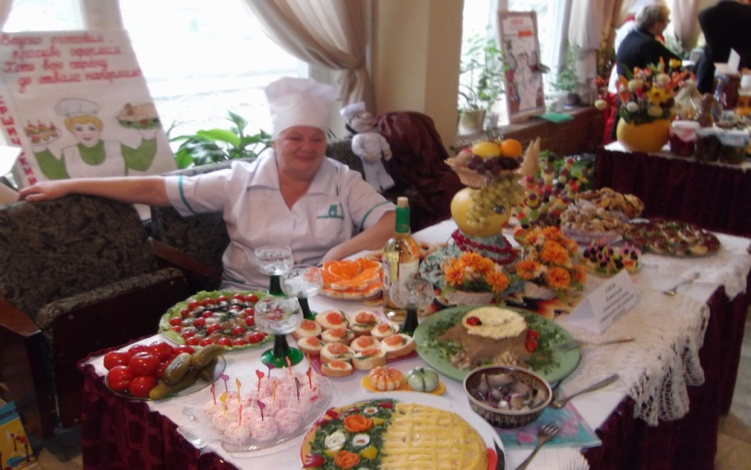
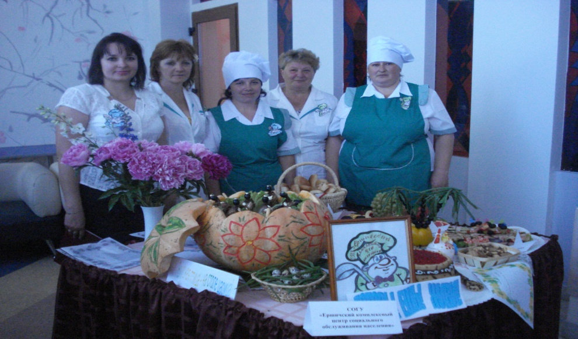
Конкурс на звание Лучший работник учреждения социального обслуживания
Конкурс на звание лучший социальный работник
Областной смотр-конкурс среди поваров на звание лучший по профессии
Областной конкурс поваров

Slide 8
1 декабря 2005 года учреждению была передана часть здания районной больницы по адресу: с.Ершичи, ул. Низинская, д. 19, в котором Центр и находится по сей день.

Slide 9
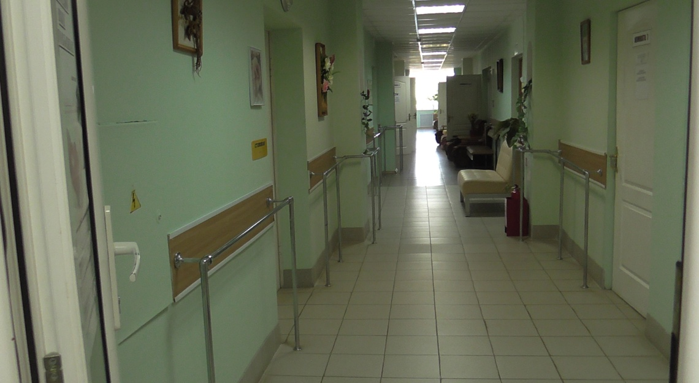
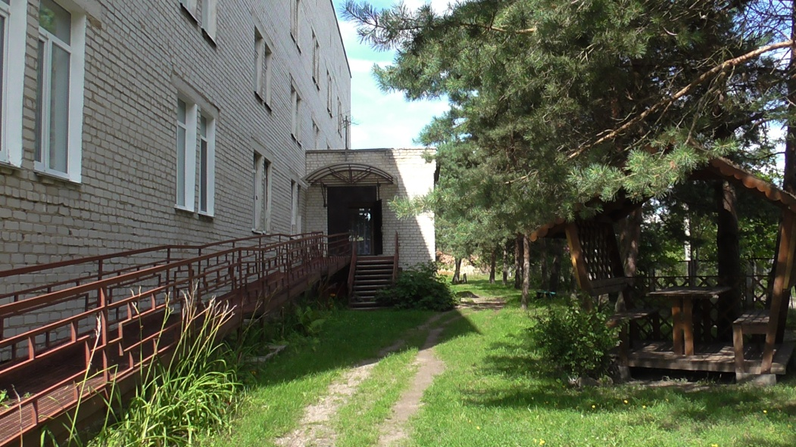
Отделение временного проживания

Slide 10
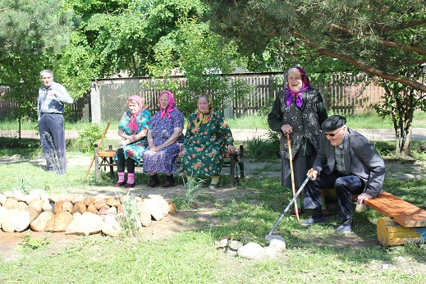
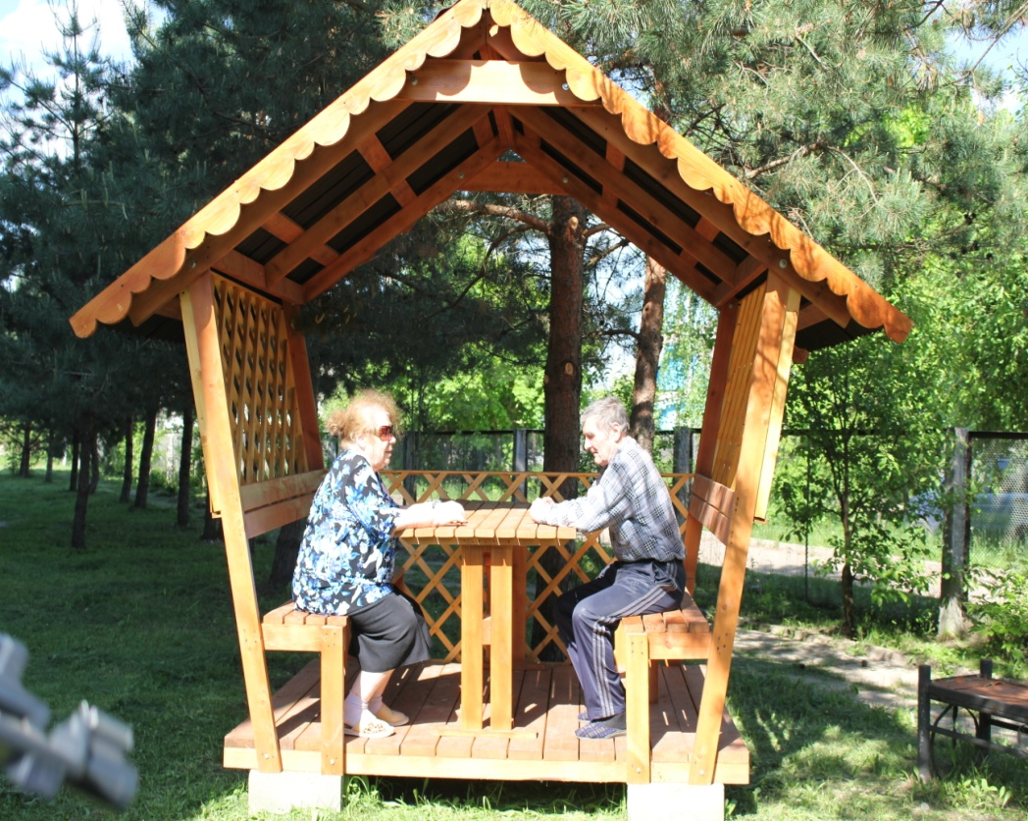
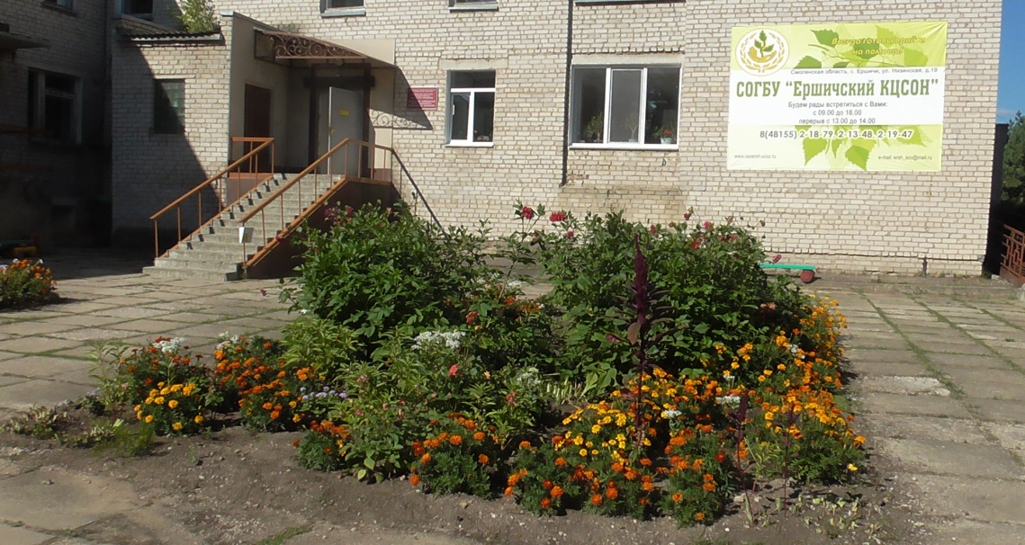

Slide 11
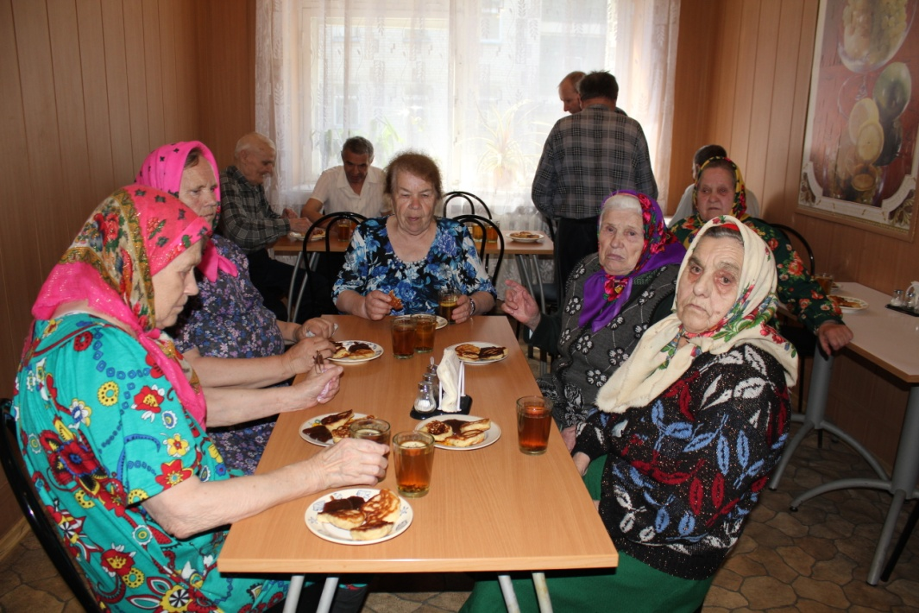
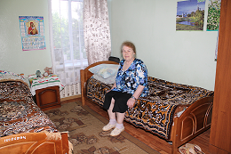
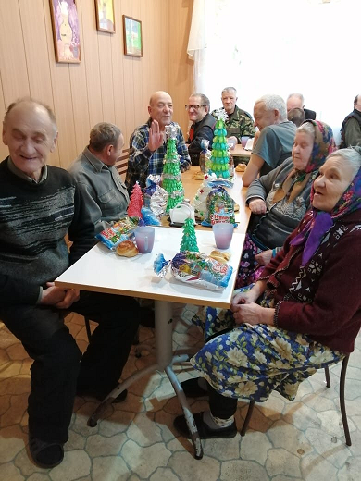
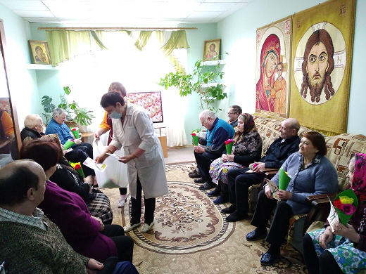

Slide 12
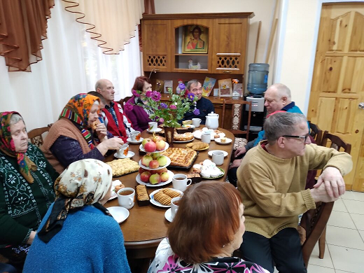
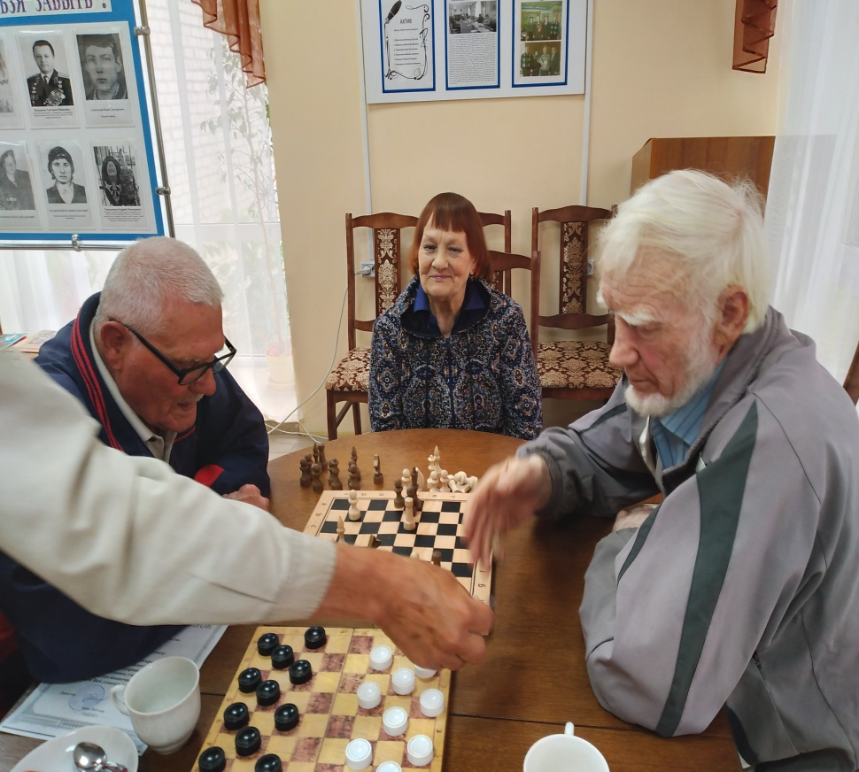
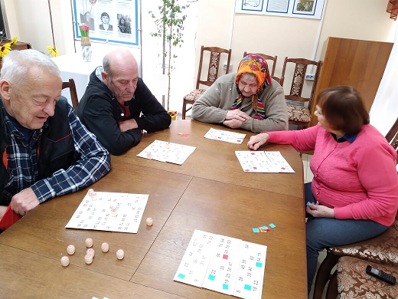

Slide 13
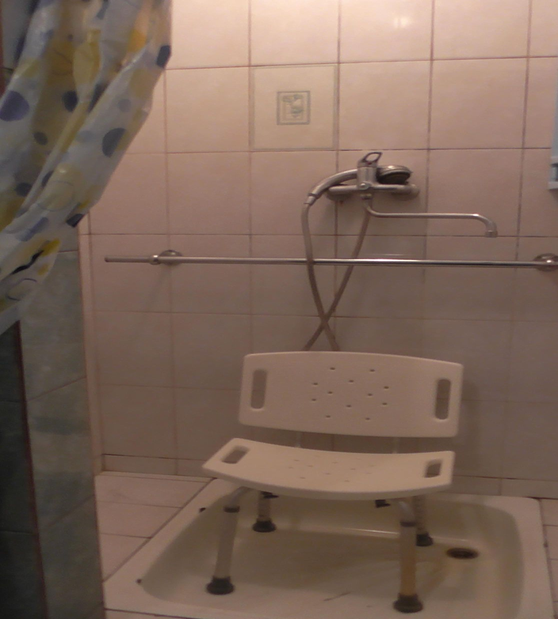
В стационарном отделении обеспечены комфортные условия для проживающих, создана доступная среда.

Slide 14
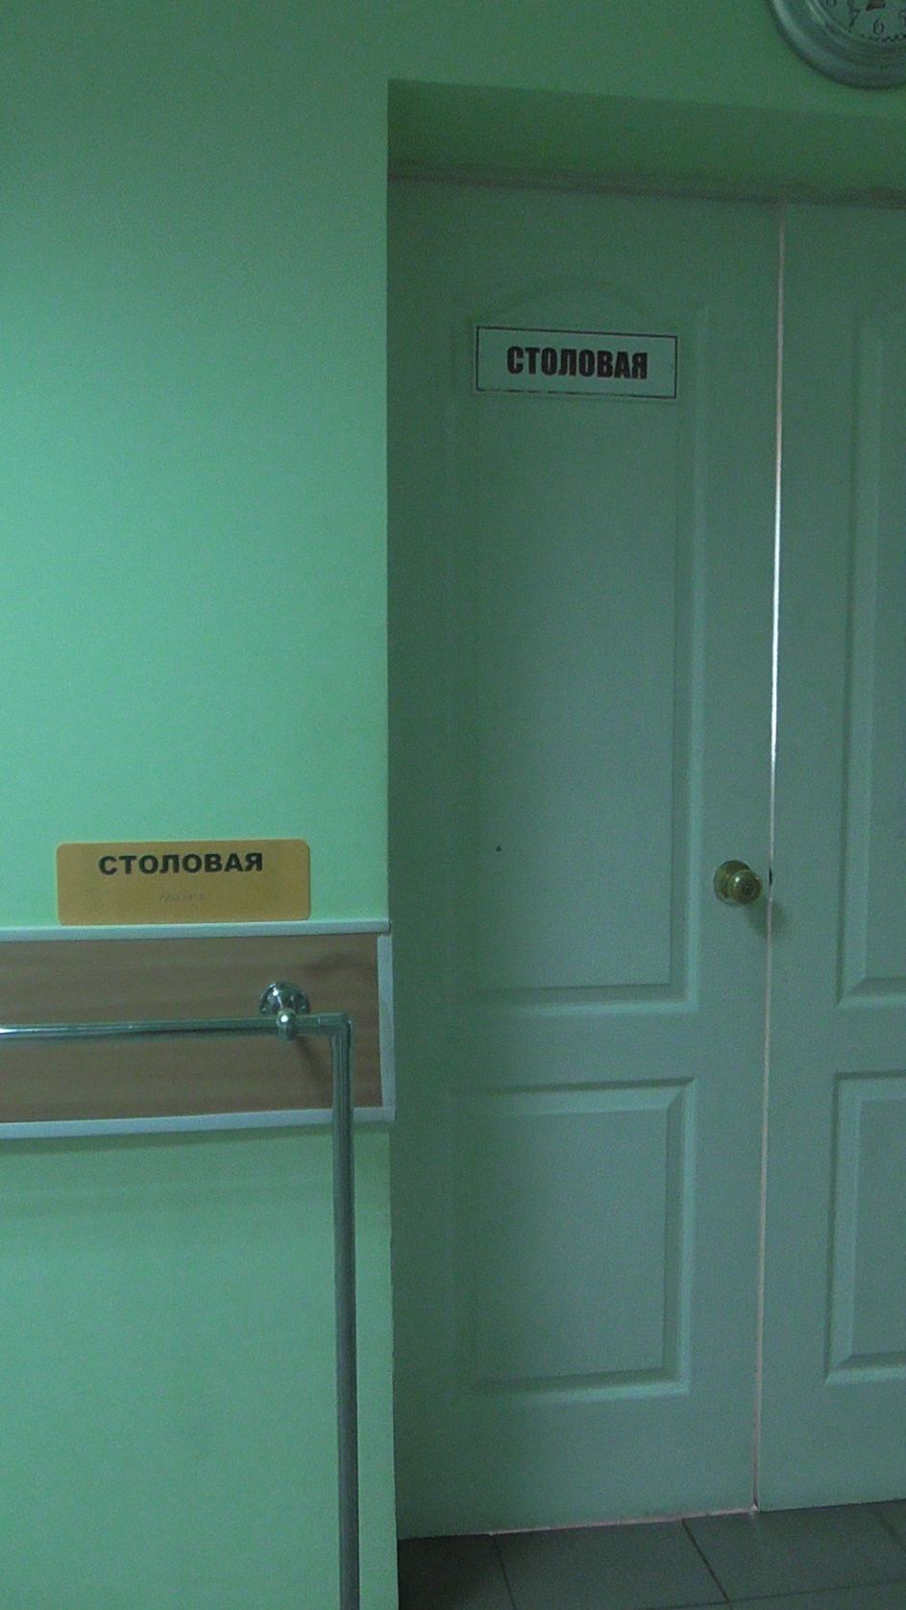
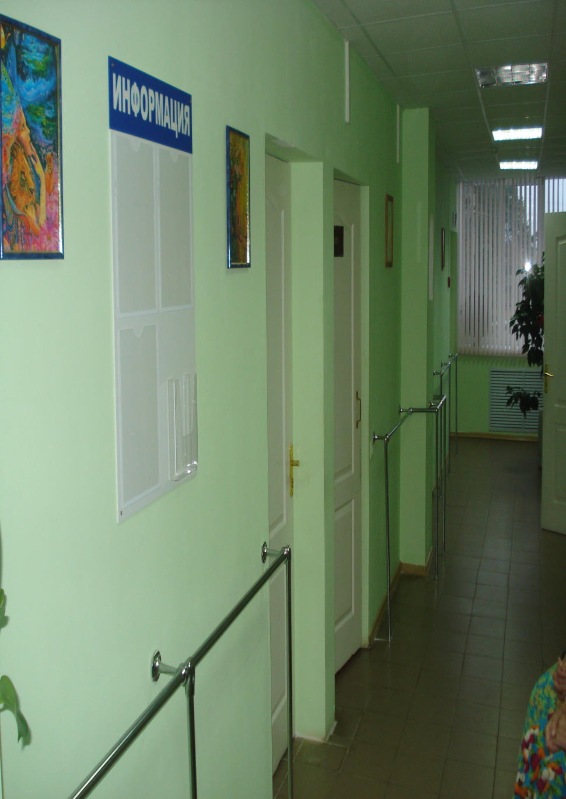

Slide 15
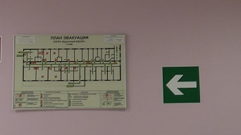
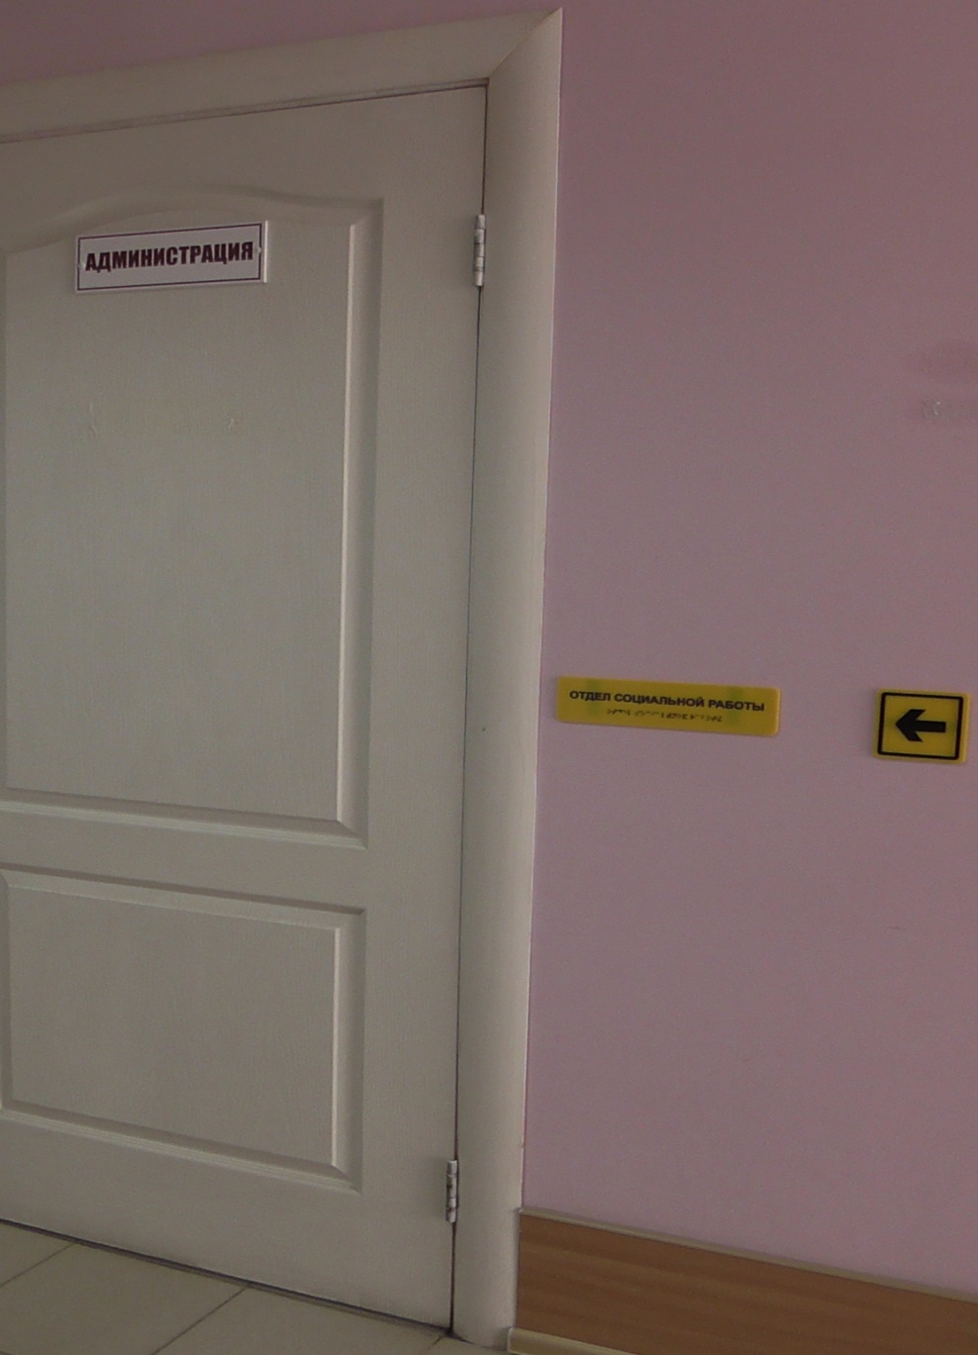

Slide 16
КАБИНЕТ ЛФК
Оборудован кабинет ЛФК. Лечебная физкультура - доступный и эффективный способ восстановить и укрепить здоровье. Подходящие методы ЛФК найдутся для каждого пациента. «Движение - это жизнь», - гласит известное изречение Вольтера. Но многие люди по состоянию здоровья ограничены в выполнении физических упражнений. Методы ЛФК позволяют решить эту проблему, учитывая индивидуальные особенности человека.

Slide 17
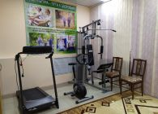
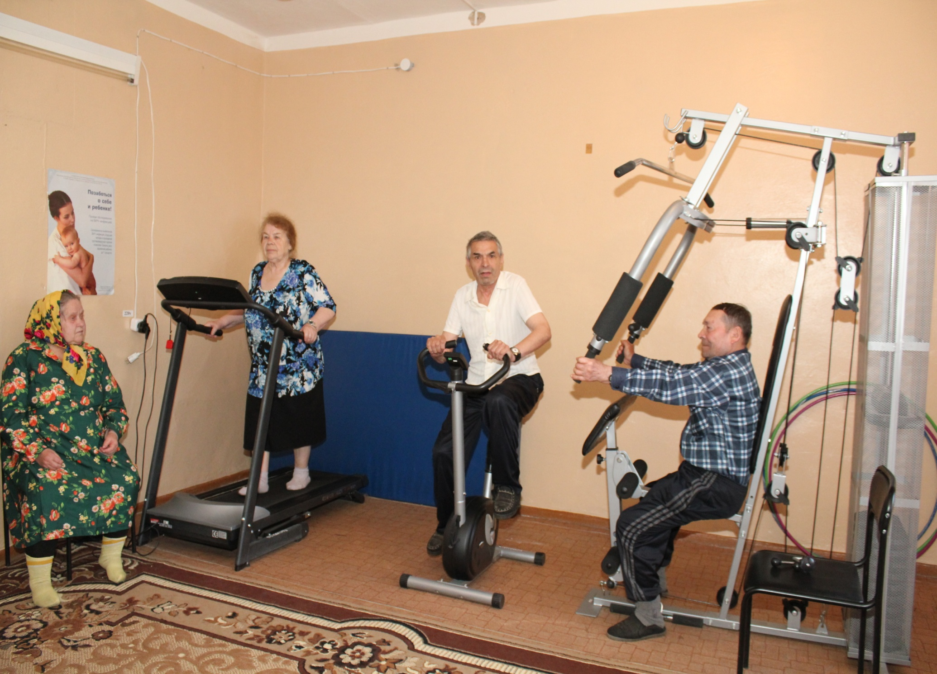
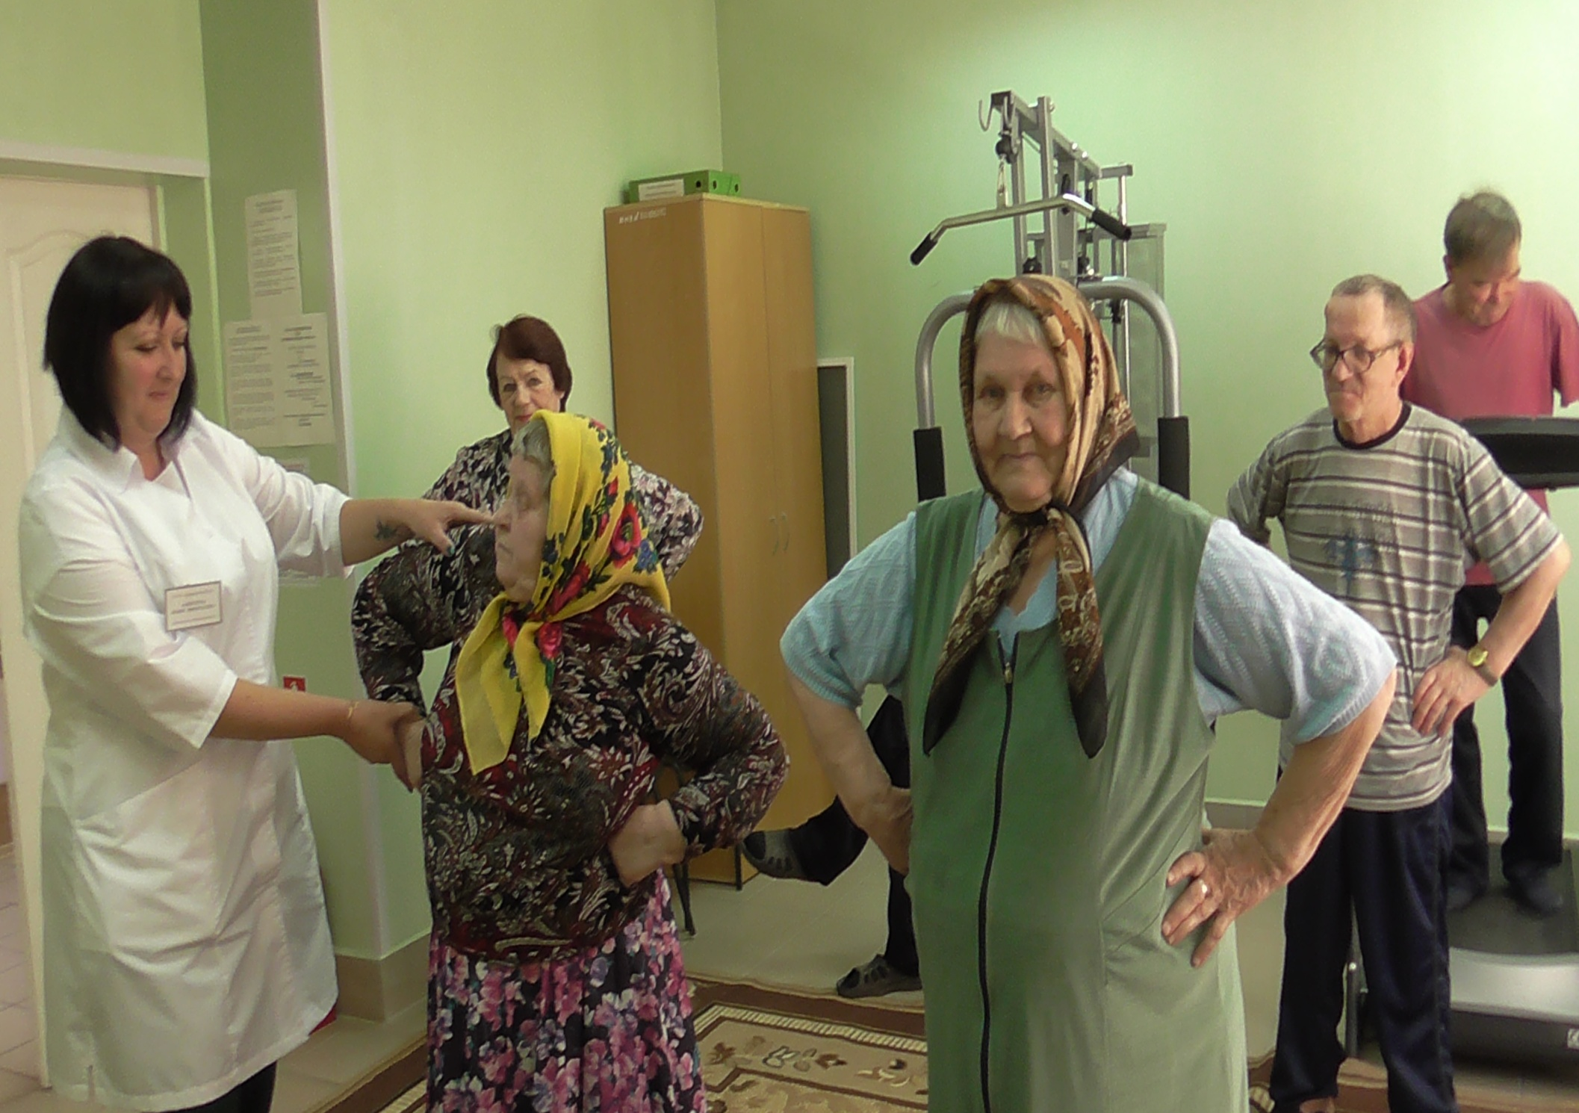

Slide 18
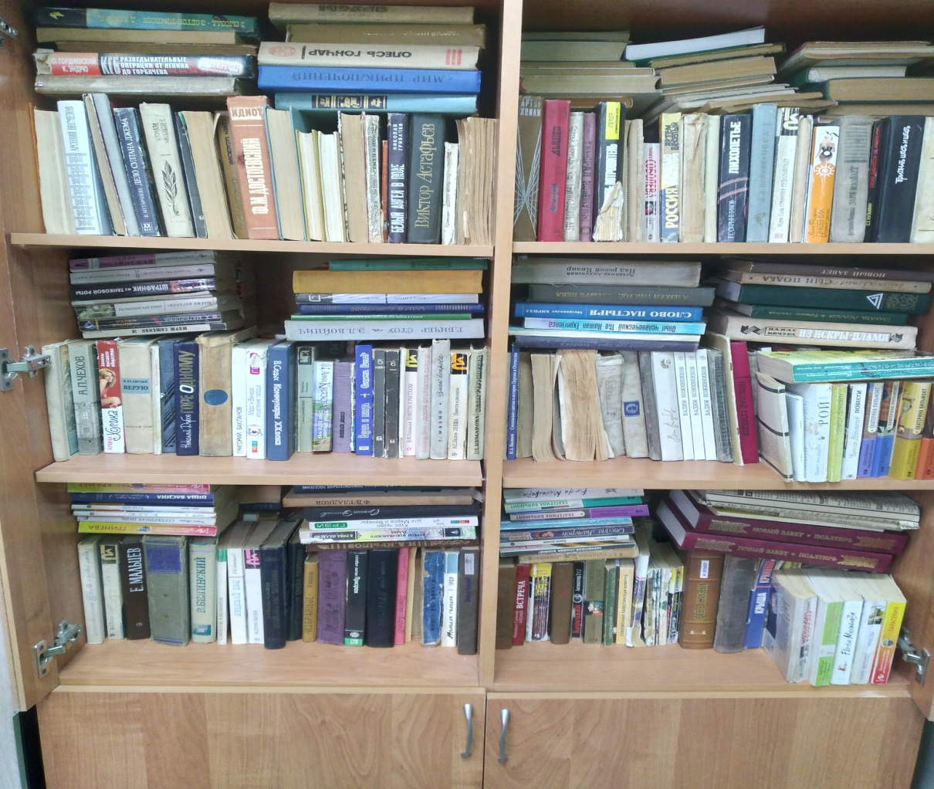
Библиотека
На базе Учреждения создана библиотека, книгами которой пользуются обслуживаемые.

Slide 19
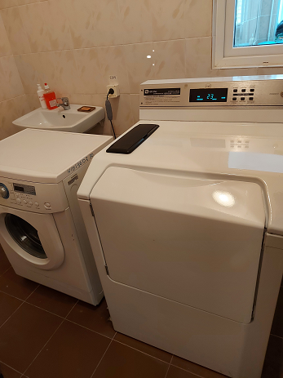
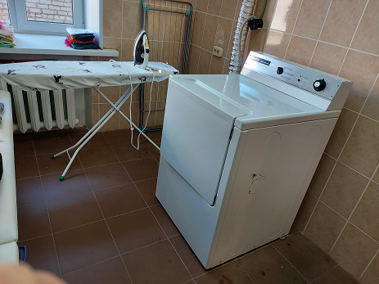
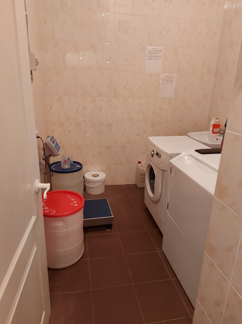
Прачечная
В учреждении также имеется прачечная

Slide 20
Клубы и кружки
«Умелые руки»
«Ностальгия»
«Гарденотерапия»
«Любители песни»
«Музыкотерапия»

Slide 21
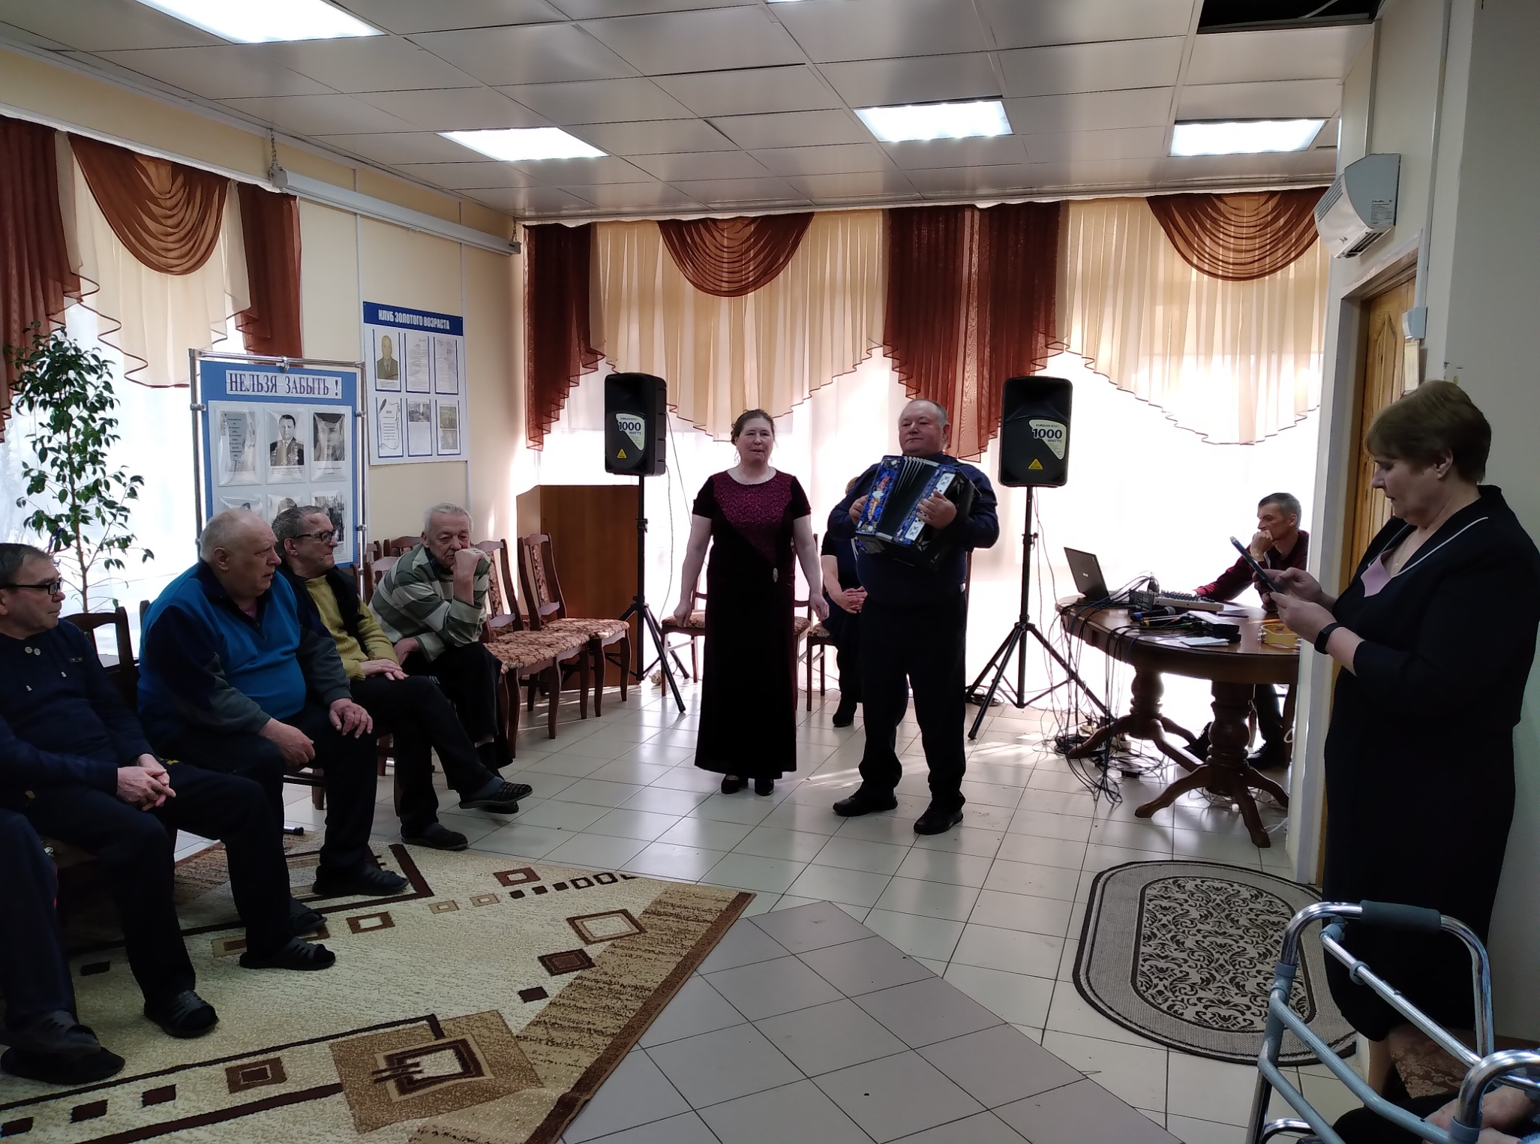
Клуб «Любители песни»

Slide 22
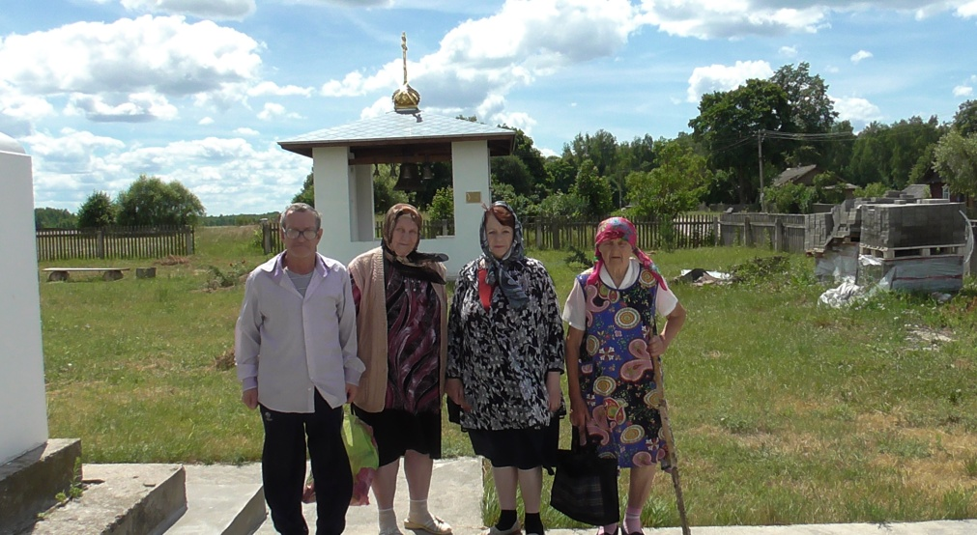
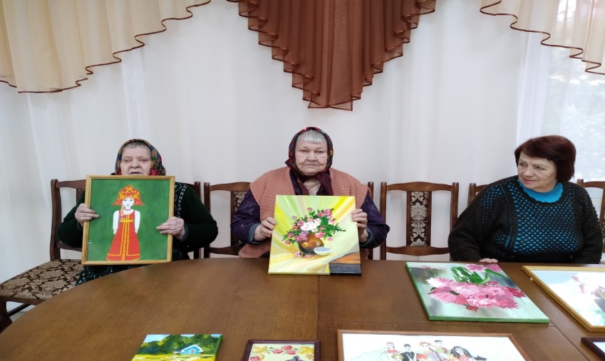
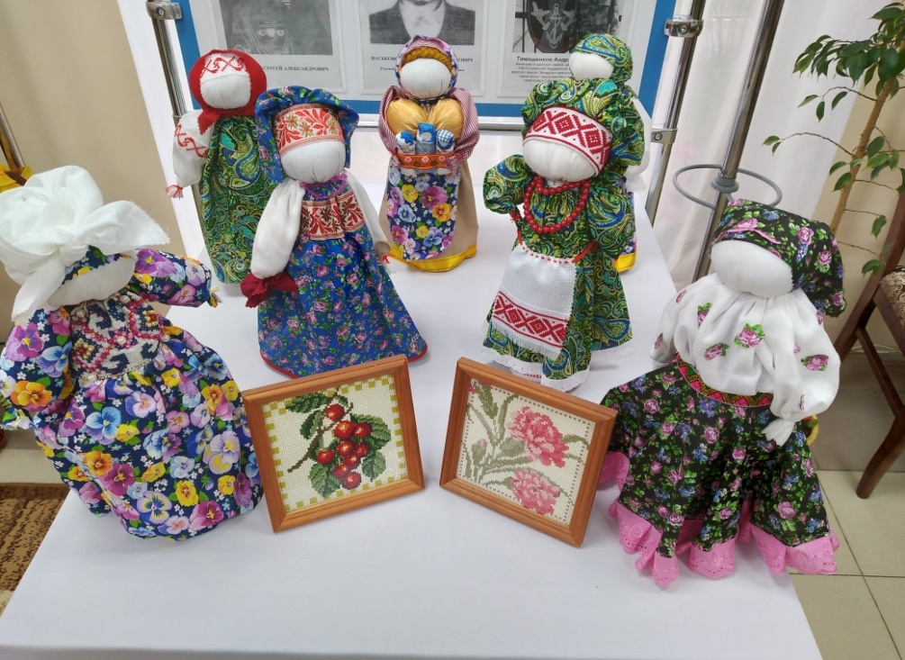
Посещение музея

Slide 23
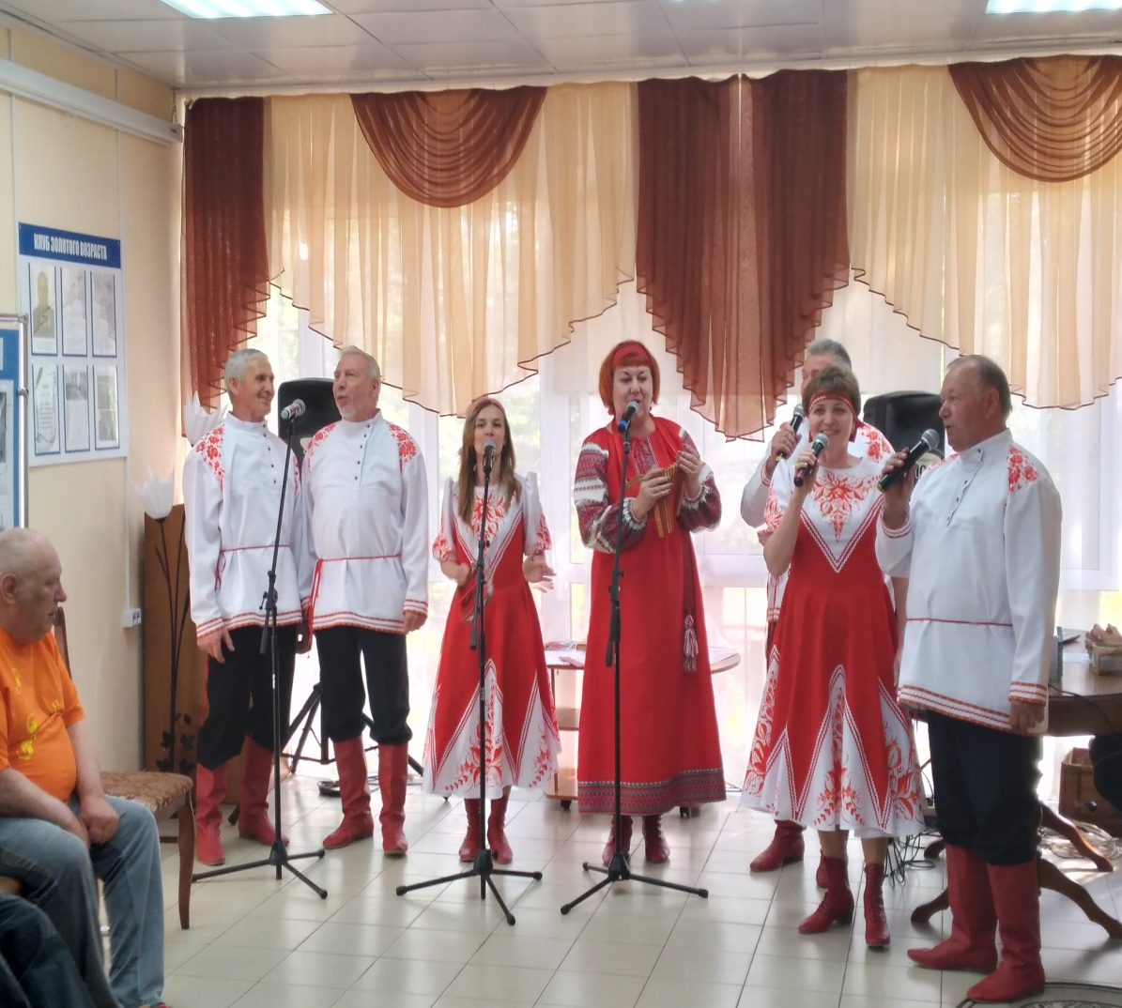
Заседание проводятся 2 раза в месяц. В технологии принимают участие граждане в возрасте от 55 до 85 лет.

Slide 24
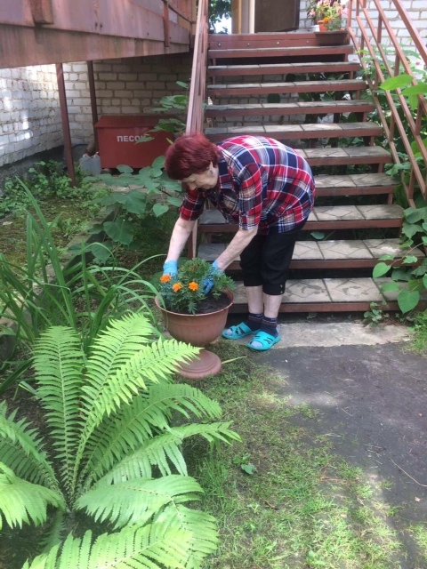
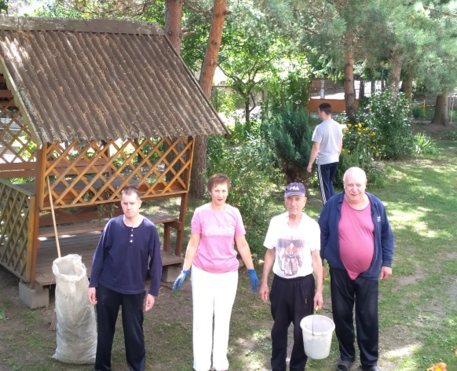
Технология гарденотерапия Клуб «Росток»

Slide 25
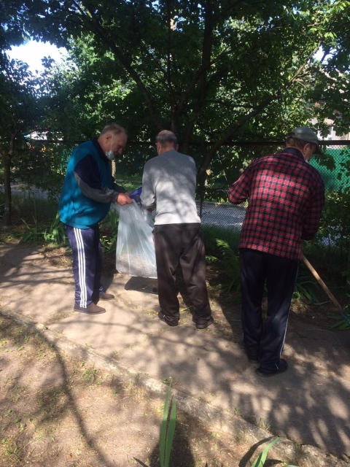
Цели и задачи технологии
- способствовать общему оздоровлению организма пожилых граждан путем использования занятий с растениями и другим природным материалом;
- оказать психологическую поддержу пожилым гражданам и инвалидам через взаимодействие с растениями.

Slide 26
Клуб «Умелые руки»

Slide 27
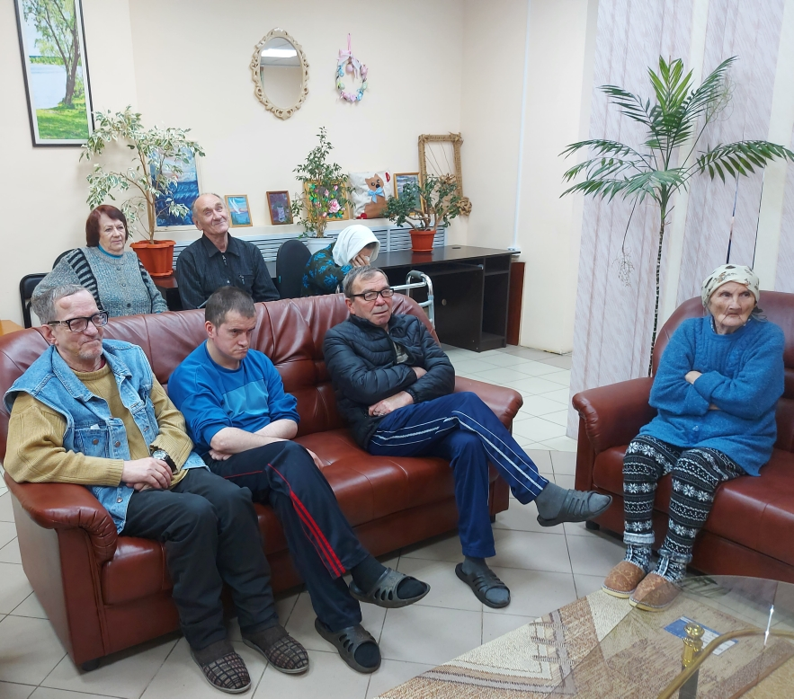
Клуб «Ностальгия»

Slide 28
Скандинавская ходьба

Slide 29
Виртуальный туризм и музыкотерапия

Slide 30
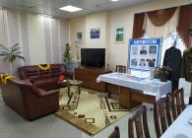
Клуб золотого возраста
10 ноября 2020 года на базе СОГБУ «Ершичский КЦСОН» открылся «Клуб золотого возраста»

Slide 31
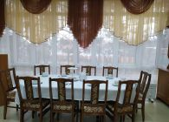
Клуб золотого возраста

Slide 32
Девиз «Клуба золотого возраста»
«Нельзя забыть!»
Край Ершичский – Героический!
Мы гордимся нашими земляками!

Slide 33
Бояринов Григорий Иванович

Slide 34
Тимошенков Андрей Леонидович

Slide 35
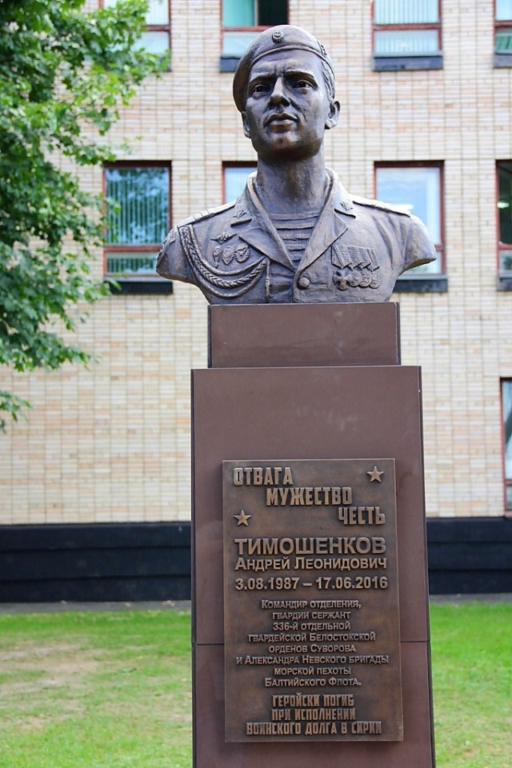

Slide 37
Мероприятие

Slide 38
Мероприятие

Slide 39
Компьютерный класс

Slide 40
Платные услуги
Услуга по благоустройству преддомовых территорий
обкашивание территорий
вспашка приусадебного участка мотоблоком
расчистка снега
Ксерокопирование

Slide 42
Социальная парикмахерская
«Социальная парикмахерская» пользуется большим спросом у жителей Ершичского района. Инвалиды имеют возможность воспользоваться услугами парикмахера на дому.

Slide 43
В центре налажено сотрудничество с представителями православной церкви. С этой целью налажено тесное взаимодействие с настоятелем Храма Симеона Богоприимца с настоятелем Сергием Рачеком.

Slide 44
.Мы тесно сотрудничаем с благотворительным фондом: «Старость в радость», МБОУ «Ершичская школа», МБУДО Ершичский ДДТ, МБУДО «Ершичская ДШИ, Ершичский Центр Досуга и др.

Slide 45
Серебряные волонтеры

Slide 46
Пункт проката, социальное такси

Slide 47
Мобильная бригада

Slide 48
Отделение срочного социального обслуживания

Slide 49
Отделение срочного социального обслуживания

Slide 50
Обеспечение горячим питанием

Slide 51
Обеспечение одеждой, обувью и другими предметами первой необходимости

Slide 52
Отделение срочного социального обслуживания

Slide 53
Демография

Slide 54
Приемная семья

Slide 55
Отделение социального обслуживания на дому

Slide 56
Социальные работники -18 человек

Slide 57
Основной целью деятельности отделения является:
предоставление социальных услуг получателям социальных услуг, которое направлено на улучшение условий жизнедеятельности получателей социальных услуг при сохранении пребывания их в привычной благоприятной среде – месте их проживания.

Slide 58
Основной задачей отделения является:
оказание гражданам, частично утратившим способность к самообслуживанию и нуждающимся в посторонней поддержке, социально- бытовой помощи в надомных условиях.

Slide 59
Отделение предоставляет:
-социально-бытовые услуги;
-социально- медицинские услуги;
-социально- правовые услуги;
-социально-психологические.

Slide 60
Бухгалтерия

Slide 61
Спасибо за внимание.

